Slide 1
Hlásná předpovědní a povodňová služba ČHMÚ
Tomáš Vlasák
Regionální předpovědní pracoviště
ČHMÚ, pobočka České Budějovice
Hydroprognózní služba ČHMÚ, Antala Staška 32, České Budějovice tel: 386 460 383 / hydro.okcb@chmi.cz

Slide 2
Právní předpisy ochrany před povodněmi
Systém hlásné a předpovědní povodňové služby v České republice je prováděn podle zákona č. 254/2001 Sb., o vodách a o změně některých zákonů (vodní zákon), ve znění pozdějších předpisů
Vodní zákon (254/2001 Sb., §73), článek 1:
Předpovědní povodňová služba informuje povodňové orgány, popřípadě další účastníky ochrany před povodněmi, o možnosti vzniku povodně a o dalším nebezpečném vývoji …
…předpovědní povodňovou službu zajišťuje Český hydrometeorologický ústav ve spolupráci se správcem povodí.
Vodní zákon (254/2001 Sb., §73), článek 2:
Hlásná povodňová služba zabezpečuje informace povodňovým orgánům pro varování obyvatelstva …
Hlásnou povodňovou službu organizují povodňové orgány obcí a povodňové orgány pro správní obvody obcí s rozšířenou působností a podílení se na ní ostatní účastníci ochrany před povodněmi. K zabezpečení HPS organizují povodňové orgány v případě potřeby hlídkovou službu.
Hydroprognózní služba ČHMÚ, Antala Staška 32, České Budějovice tel: 386 460 383 / hydro.okcb@chmi.cz

Slide 3
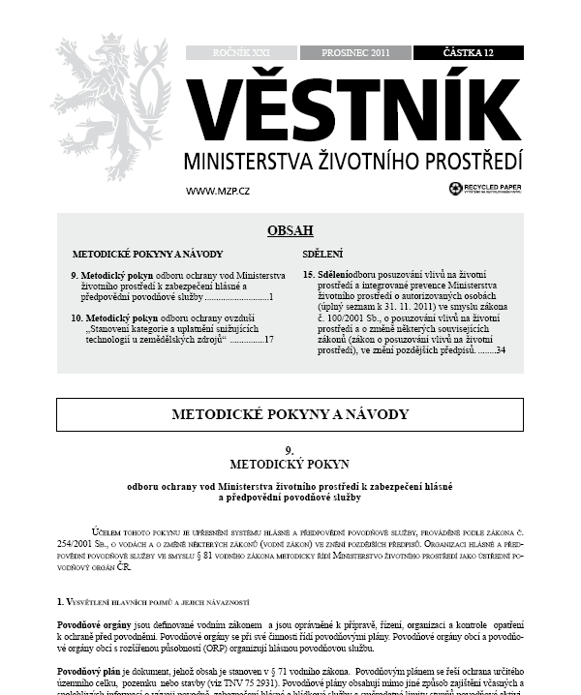
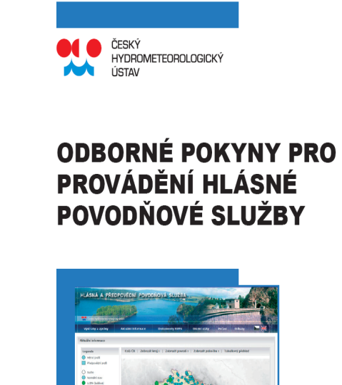
Organizace povodňové ochrany v České republice
Hydroprognózní služba ČHMÚ, Antala Staška 32, České Budějovice tel: 386 460 383 / hydro.okcb@chmi.cz

Slide 4
Organizace povodňové ochrany v České republice
Řízení ochrany před povodněmi zabezpečují povodňové orgány
Zahrnuje → přípravu na povodňové situace
→ řízení, organizaci a kontrolu činností v průběhu povodně / bezprostředně po povodni
→ řízení, organizaci a kontrolu činnosti ostatních účastníků ochrany před povodněmi
Povodňové orgány se při své činnosti řídí povodňovými plány
Postavení a činnost povodňových orgánů ve dvou časových úrovních:
- Mimo povodeň jsou povodňovými orgány: orgány obcí, obecní úřady obcí s rozšířenou působností, krajské úřady, MŽP; zabezpečení přípravy záchranných prací přísluší Ministerstvu vnitra
- Po dobu povodně jsou povodňovými orgány: povodňové komise obcí, povodňové komise obcí s rozšířenou působností, povodňové komise krajů, Ústřední povodňová komise
- Ostatní účastníci povodňové ochrany jsou zejména: pracoviště předpovědní povodňové služby ČHMÚ, správci povodí (s.p. Povodí), správci vodních toků, vlastníci nebo správci vodních děl, vlastníci pozemků a staveb, které se nacházejí v záplavovém území nebo zhoršují průběh povodně, složky integrovaného záchranného systému (IZS)
Hydroprognózní služba ČHMÚ, Antala Staška 32, České Budějovice tel: 386 460 383 / hydro.okcb@chmi.cz

Slide 5
Hlásná povodňová služba
Informace pro povodňové orgány pro varování obyvatelstva
Informace potřebné k vyhodnocování povodňové situace
Informace potřebné k řízení opatření na ochranu před povodněmi
  organizují ji povodňové orgány a podílejí se ostatní účastníci ochrany před povodněmi
  k jejímu zabezpečení organizují povodňové orgány obcí v případě potřeby hlídkovou službu
Systém je decentralizovaný, řídí se povodňovými plány
  každý povodňový orgán organizuje hlásnou službu ve svém územním obvodu tak, aby měl k dispozici informace potřebné pro svoji činnost za povodní
  předávání informací ostatním účastníkům ochrany před povodněmi
  Podrobnosti upravuje MP MŽP k zabezpečení hlásné a předpovědní povodňové služby
  ČHMÚ a podniky Povodí s.p. zajišťují provoz vodoměrných stanic kategorií A a B
Hydroprognózní služba ČHMÚ, Antala Staška 32, České Budějovice tel: 386 460 383 / hydro.okcb@chmi.cz

Slide 6
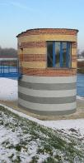
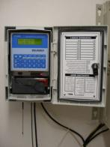
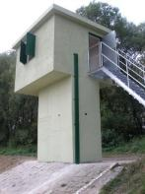
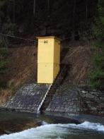
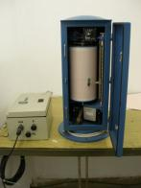
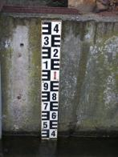
Hlásné profily
Kategorie A
  základní hlásné profily
  zřizuje a provozuje je stát prostřednictvím ČHMÚ nebo s.p. Povodí
Kategorie B
  doplňkové hlásné profily
  zřizované krajskými úřady
  většinu provozuje po dohodě ČHMÚ nebo s.p. Povodí
  ostatní provozují místně příslušné obce
Kategorie C
  pomocné hlásné profily, provozované účelově obcemi nebo vlastníky ohrožených nemovitostí
Hydroprognózní služba ČHMÚ, Antala Staška 32, České Budějovice tel: 386 460 383 / hydro.okcb@chmi.cz

Slide 7
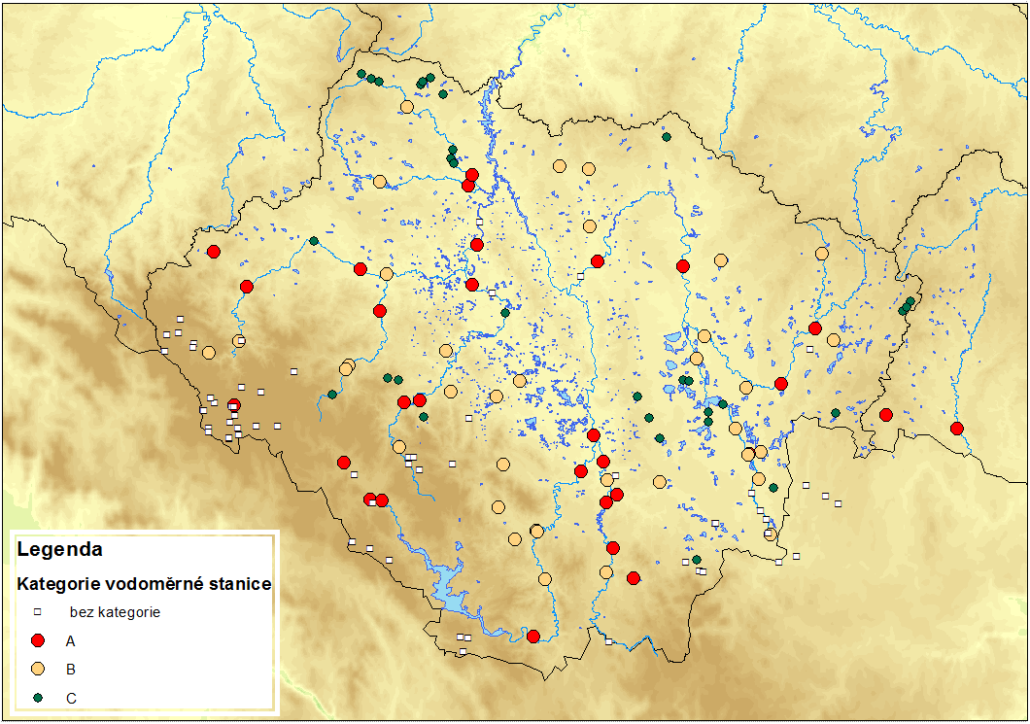
Hlásné profily

Slide 8

Hlásná povodňová služba
☺ měření dat jednou ze 10 minut – aktualizace na internetu jednou za 30 minut až 1 hodinu
☺ varovné SMS
☺ nezávislost na zdroji elektrické sít
☹ závislost na síti mobilních operátorů
GPRS
Internet
WEB
GSM
Sběrná datová centra:
Pobočky ČHMÚ
Povodí Vltavy s.p.
Hydroprognózní služba ČHMÚ, Antala Staška 32, České Budějovice tel: 386 460 383 / hydro.okcb@chmi.cz

Slide 9
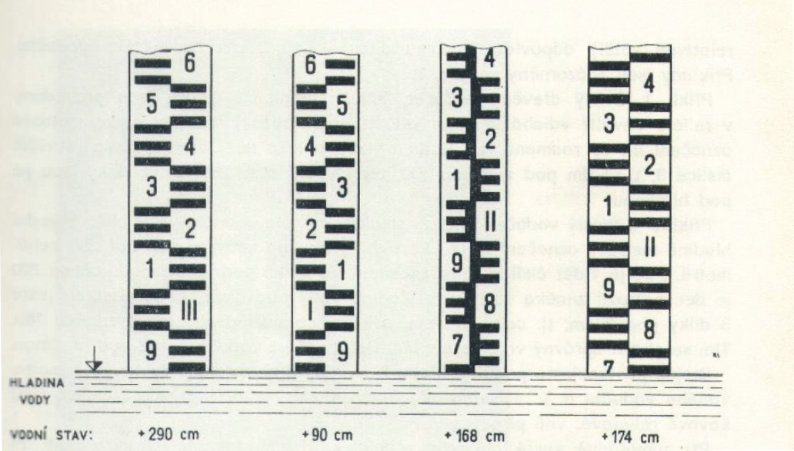
Hlásné profily
Hydroprognózní služba ČHMÚ, Antala Staška 32, České Budějovice tel: 386 460 383 / hydro.okcb@chmi.cz

Slide 10
Hlásné profily
Hydroprognózní služba ČHMÚ, Antala Staška 32, České Budějovice tel: 386 460 383 / hydro.okcb@chmi.cz

Slide 11



Hlásná povodňová služba
Kde najít aktuální hydrologické údaje
www.chmi.cz
  hydro.chmi.cz
voda.gov.cz
  www.pvl.cz/portal/sap/cz/
  www.hladiny.cz
  www.hladiny.cz/mobil
  wap.pvl.cz
hydrologické předpovědní pracoviště ČHMÚ České Budějovice
vodohospodářský dispečink Povodí Vltavy s.p.
Hydroprognózní služba ČHMÚ, Antala Staška 32, České Budějovice tel: 386 460 383 / hydro.okcb@chmi.cz

Slide 12



Stupně povodňové aktivity (SPA)
1. SPA = BDĚLOST
  nastává při nebezpečí přirozené povodně
  zaniká, pominou-li příčiny nebezpečí
  je třeba věnovat zvýšenou pozornost danému vodnímu toku
  zahájení činnosti hlásné povodňové a hlídkové služby
2. SPA = POHOTOVOST
  vyhlašuje / odvolává příslušný povodňový orgán
  nedochází k větším rozlivům a škodám mimi koryto toku
  je třeba pečlivě sledovat vývoj situace
  aktivizace povodňových orgánů a dalších složek povodňové služby
  pohotovost prostředků na zabezpečovací práce / ke zmírnění průběhu povodně
3. SPA = OHROŽENÍ
  vyhlašuje / odvolává příslušný povodňový orgán
  dochází k bezprostřednímu nebezpečí a ke vzniku větších škod,
  ohrožení majetku a životů v záplavovém území
  zabezpečovací práce podle povodňových plánů
  nepřetržité sledovaní situace
Hydroprognózní služba ČHMÚ, Antala Staška 32, České Budějovice tel: 386 460 383 / hydro.okcb@chmi.cz

Slide 13
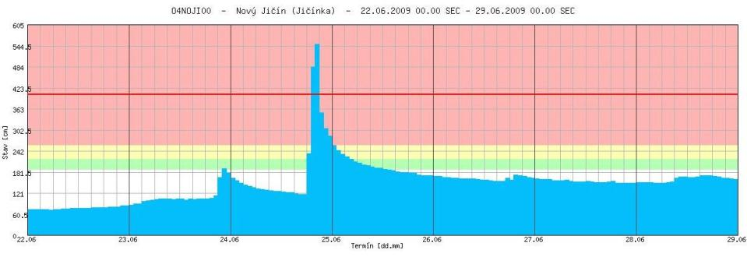
Stupně povodňové aktivity (SPA)
3. SPA = EXTRÉMNÍ OHROŽENÍ
  extrémní ohrožení nebo extrémní povodeň
  situace je krajně nebezpečná
  Q50 (tzv. 50letá voda) – průtoky, jenž jsou dosaženy nebo překročeny jednou za 50 let
  pravděpodobnost – může se stát, že průtoky budou překročeny 2 roky po sobě a potom 100 let ani jednou
3. SPA = EXTRÉMNÍ OHROŽENÍ

Slide 14
Předpovědní povodňová služba
Předpovědní povodňová služba informuje povodňové orgány, popřípadě další účastníky ochrany před povodněmi, o možnosti vzniku povodně a o dalším nebezpečném vývoji.
Předpověď:
výskytu bouřek
vydatných srážek
průtoků a vodních stavů
Hydroprognózní služba ČHMÚ, Antala Staška 32, České Budějovice tel: 386 460 383 / hydro.okcb@chmi.cz

Slide 15
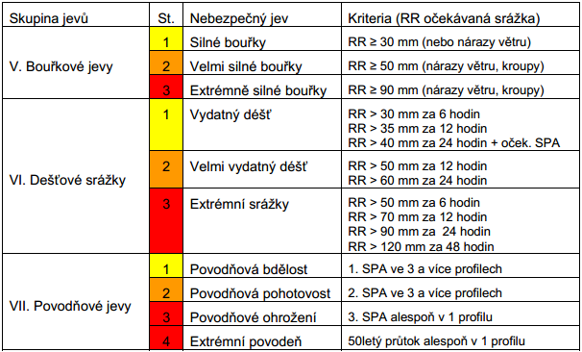
Systém Integrované Výstražné Služby
Koncipován jednotně pro všechny typy nebezpečných meteorologických a hydrologických jevů
Nebezpečné jevy rozděleny do 8 skupin, z nichž povodní se týkají
  skupina V bouřkové jevy
  skupina VI dešťové srážky
  skupina VII povodňové jevy
Předpovědní výstražné informace (PVI)
  dělí se podle stupně očekávaného nebezpečí na tři úrovně
  v provozním předpisu SIVS stanovena kritéria pro vydání
Hydroprognózní služba ČHMÚ, Antala Staška 32, České Budějovice tel: 386 460 383 / hydro.okcb@chmi.cz

Slide 16
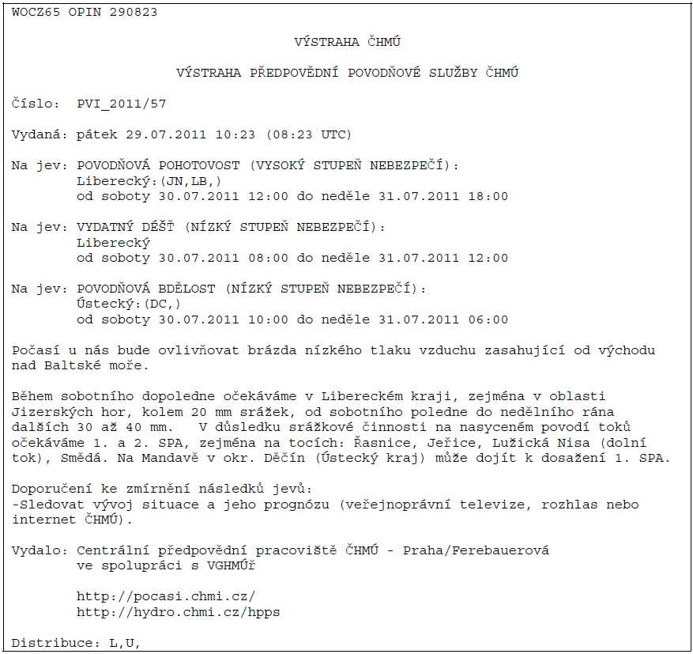
Hydroprognózní služba ČHMÚ, Antala Staška 32, České Budějovice tel: 386 460 383 / hydro.okcb@chmi.cz

Slide 17
WOCZ70 RPCB 140900
REGIONÁLNÍ INFORMAČNÍ ZPRÁVA HLÁSNÉ A PŘEDPOVĚDNÍ POVODŇOVÉ SLUŽBY ČHMÚ
Číslo: HRIZ_RPCB_04/11
Vydaná: pátek, 14.1.2011, 10.00 hod. (09.00 UTC)
Pro kraje: Jihočeský (CB, CK, JH, PI, PT, ST, TA), Plzeňský (KT)
Meteorologická situace a vývoj: Od jihozápadu k nám proudí teplý vzduchu.
Dnes očekáváme slabé srážky nebo přeháňky do 5 mm s postupným slábnutím.
Teploty vzduchu budou dnes mezi 8 a 11°C. Zítra zpočátku slabé přeháňky
nad 1000 m n.m. sněhové, odpoledne beze srážek. Teploty vzduchu 6 až 9°C.
Hydrologická situace: Vlivem dešťových srážek a tání sněhu nastoupaly v
noci na dnešek hladiny řek na četných místech nad povodňové stupně. Stav
ohrožení byl krátkodobě překročen pouze na horním úseku Skalice. Hladiny
pro 2. SPA byly překročeny na menších tocích na Písecku, Táborsku. Většina
řek v povodí Otavy, a Vltavy po Týn nad Vltavou již výrazněji nestoupá.
Na Lužnici a na Skalici jsou hladiny stále ještě na vzestupu.
Profily s dosaženým 2.SPA - pátek, 14.1.2011, 09.00 hod. :
profil tok stav průtok SPA
Božetice Smutná 253 25 2
Rataje Smutná 240 24,7 2
Bechyně Lužnice 292 142 2
D. Ostrovec Lomnice 191 25,7 2
Z.Poříčí Skalice 181 30 2
Varvažov Skalice 239 58 2
Předpokládaný vývoj: Dešťové srážky do vývoje na řekách již příliš
nezasáhnou, ale předpokládáme, že zejména ve středních polohách bude
vlivem vysokých teplot vzduchu pokračovat tání sněhu. Toky, odvodňující
Šumavu a Novohradské hory (Otava, Vltava na Lipnem, Malše) budou během
dne spíše klesat nebo jen mírně kolísat kolem aktuálních stavů, dosažení
vyšších povodňových stupňů zde neočekáváme. Střední a dolní úsek Otavy
dosáhne během dne svého maxima a dál bude také mírně klesat. Pozvolna
klesat by měla i celá Skalice. Hladina Lomnice by ještě během dnešního dne
měla jít nahoru, překročení 3.SPA se nám zdá málo pravděpodobné.
Výraznější vzestup vodních stavů lze čekat po celém úseku Nežárky, na
střední a dolní Lužnici. V těchto místech budou během dne překročeny 2.SPA,
na dolní Lužnici v Bechyni se hladiny pravděpodobně velmi přiblíží úrovni
3.SPA - stavu ohrožení. Hladina Nežárky a Lužnice bude kulminovat až během
soboty.
Předpokládaný čas vydání další zprávy: 14.1.2011, 19:00 hod. :
Vydalo: RPP ČHMÚ Č. Budějovice/Vlasák
== ČHMÚ, RPP České Budějovice / VL ==
Hydroprognózní služba ČHMÚ, Antala Staška 32, České Budějovice tel: 386 460 383 / hydro.okcb@chmi.cz

Slide 18
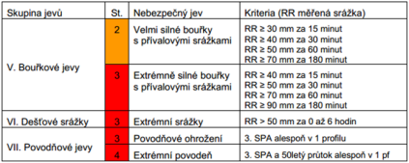
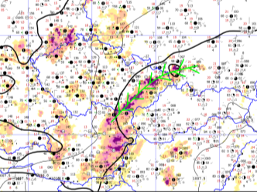
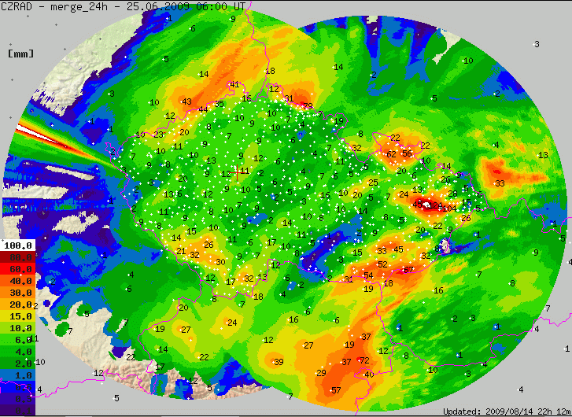
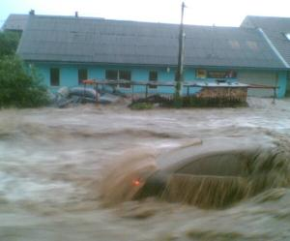
Systém Integrované Výstražné Služby
Informace o výskytu nebezpečného jevu (IVNJ)
  vydává se při zjištění skutečného výskytu nebezpečného jevu podle údajů z měřících sítí nebo jiného hlášení
  v provozním předpisu SIVS stanovena kritéria pro vydání
Hydroprognózní služba ČHMÚ, Antala Staška 32, České Budějovice tel: 386 460 383 / hydro.okcb@chmi.cz

Slide 19
Prezentace na WEB
MŽP
Ústřední orgány
CPP ČHMÚ
OPIS GŘ HZS
KOPIS HZS
KRAJ
ORP
VHD POVODÍ
OBEC
OBEC
Schéma přenosu výstražných informací (PVI, IVNJ),
které vydává centrální předpovědní pracoviště ČHMÚ
předání informace z CPP ČHMÚ
záložní předání informace ČHMÚ
přenos plného textu informace HZS
oznámení o vydání informace HZS (při dohodě obce s KOPIS)
postoupení informace podle rozhodnutí ORP
OBEC
OBEC
Hydroprognózní služba ČHMÚ, Antala Staška 32, České Budějovice tel: 386 460 383 / hydro.okcb@chmi.cz

Slide 20
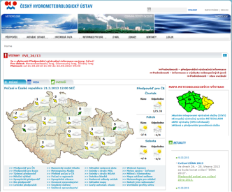
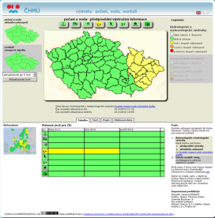
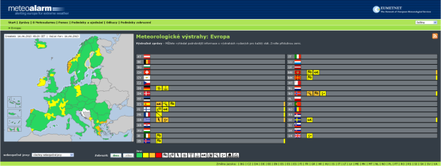
Informace HPPS ČHMÚ pro povodňové orgány
Výstrahy ČHMÚ
  ČHMÚ – vstupní stránka portálu ČHMÚ www.chmi.cz
  SIVS – stránky Systému Integrované Výstražné pocasi.chmi.cz
  Meteoalarm – zveřejňování výstrah evropských států i ČR www.meteoalarm.cz
Hydroprognózní služba ČHMÚ, Antala Staška 32, České Budějovice tel: 386 460 383 / hydro.okcb@chmi.cz

Slide 21
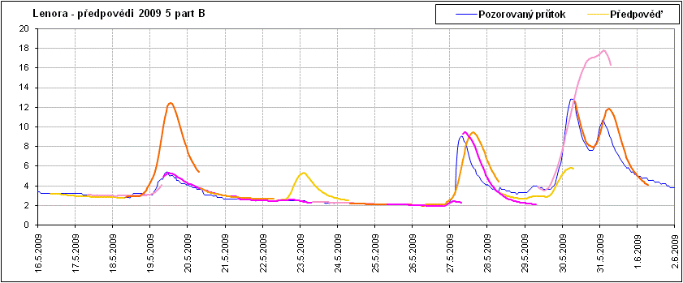
Hydrologické předpovědi
počítané koncepčním modelem pro 34 vodoměrných stanic (14 volně na internetu)
model je navržen pro předpovědi povodní způsobených velkoprostorovými srážkami nebo táním sněhu
předpovědi průtoků mají předstih 48 hodin a hodinový krok
při běžné situace se vydávají jednou denně kolem 10:00
při povodni mohou být aktualizována až 4 krát denně
Hydroprognózní služba ČHMÚ, Antala Staška 32, České Budějovice tel: 386 460 383 / hydro.okcb@chmi.cz

Slide 22
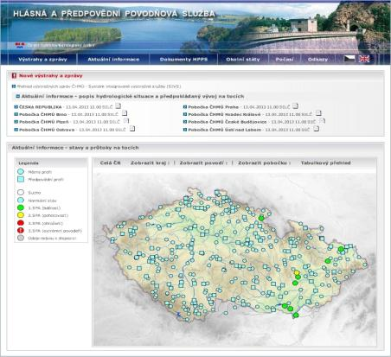
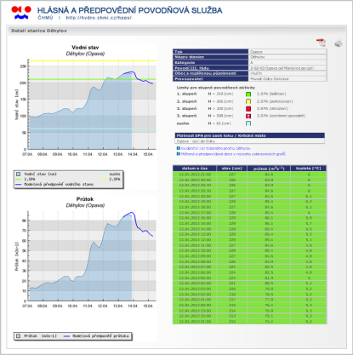
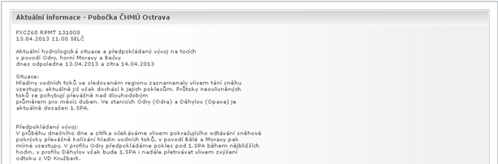
Hydrologické předpovědi
http://hydro.chmi.cz/hpps/
Hydroprognózní služba ČHMÚ, Antala Staška 32, České Budějovice tel: 386 460 383 / hydro.okcb@chmi.cz

Slide 23
Organizace protipovodňové ochrany s ohledem na možnosti předpovědní povodňové služby
Velká povodí s plochou nad 5000 km²
Dosažení 3.SPA
Kulminace
-48h
-24h
-18h
-12h
-6h
Výstraha ČHMÚ
Spolehlivosti:
malá střední velká
Předpověď signalizující překročení 3.SPA v konkrétním profilu
Spolehlivosti:
malá střední velká
Informace o výskytu nebezpečního jevu (IVNJ)
Spolehlivosti: velká

Slide 24
Organizace protipovodňové ochrany s ohledem na možnosti předpovědní povodňové služby
Střední povodí s plochou 200 až 5000 km²
Dosažení 3.SPA
Kulminace
-48h
-24h
-18h
-12h
-6h
Výstraha ČHMÚ
Spolehlivosti:
malá střední velká
Předpověď signalizující překročení 3.SPA v konkrétním profilu
Spolehlivosti:
malá střední velká
Informace o výskytu nebezpečního jevu (IVNJ)
Spolehlivosti: velká

Slide 25
Organizace protipovodňové ochrany s ohledem na možnosti předpovědní povodňové služby
Malá povodí s plochou do 100 km2
Dosažení 3.SPA
Kulminace
-48h
-24h
-18h
-12h
-6h
Výstraha ČHMÚ na bouřky
Spolehlivosti:
minimální malá
Předpověď signalizující překročení 3.SPA v konkrétním profilu
Spolehlivosti:
Informace o výskytu nebezpečního jevu (IVNJ)
Spolehlivosti: malá

Slide 26
Protipovodňová opaření prováděná na základě předpovědní povodňové služby
2 stupně:
VÝSTRAHA
- předstih hodiny a dny
dosažení SPA
omezená prostorová a časová specifikace
PŘEDPOVĚĎ
(informační zpráva)
- předstih hodiny až desítky hodin
dosažení SPA, odhad kulminace
lepší prostorová a časová specifikace

Slide 27
VÝSTRAHY Povodňové výstražné služby
minimum dosažených SPA, kterým by nepředcházela výstraha
u povodní z tání sněhu předstih až v řádu dnů
u povodní z dlouhotrvajících dešťů předstih 24 až 48 hodin
u přívalových povodní výstraha omezená na riziko bouřek s velmi hrubou prostorovou lokalizací
PŘEDPOVĚDI Povodňové výstražné služby
Časově jsou limitované maximálním předstihem 48 hodin.
Největším zdrojem nejistoty je předpověď srážek ➔ výrazně vyšší spolehlivost v okamžiku, kdy většina srážek již spadla na povodí (předstih je pak omezen doběhovou dobou povodí).
Pouze ve vodoměrných profilech, které jsou součástí hydrologického modelu (chybí malá povodí ohrožená přívalovými povodněmi).

Slide 28
Předpovědi přívalových povodní
Přívalové (bleskové) povodně - vyvolané lokální přívalovou srážkou na malém až velmi malém povodí.
Mají malou pravděpodobnost výskytu (většinou více než N50).
Jsou velmi rizikové z hlediska možných ztrát na životech.
Významné škody vznikají z důvodu povrchového odtoku i mimo koryta toku
Přívalové (bleskové) povodně – předpovědní možnosti
Plnou ochranu není možné je založit na vodoměrném pozorování
Meteorologické předpovědi nejsou a v dohledné době nebudou schopné dostatečně přesně předpovědět přívalovou srážku.
Předpověď přívalové povodně s určitým předstihem je možná pouze na základě pozorování srážek
Hydroprognózní služba ČHMÚ, Antala Staška 32, České Budějovice tel: 386 460 383 / hydro.okcb@chmi.cz

Slide 29
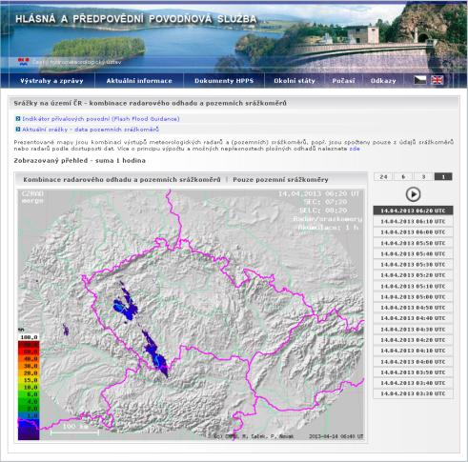
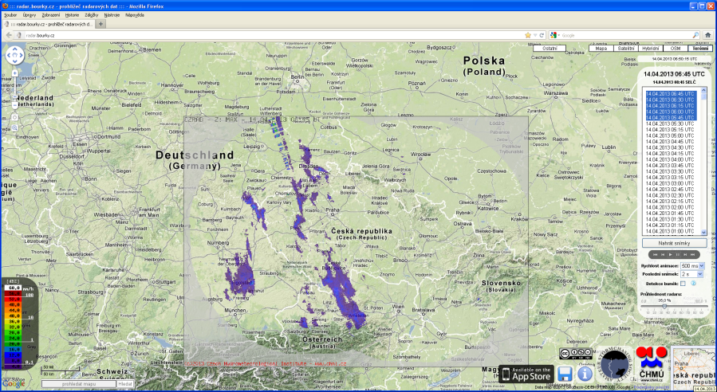
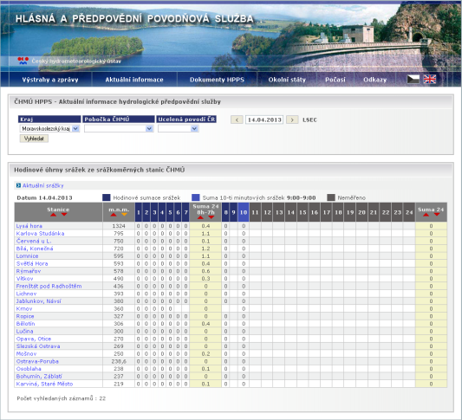
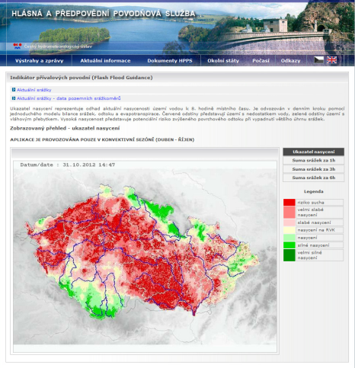
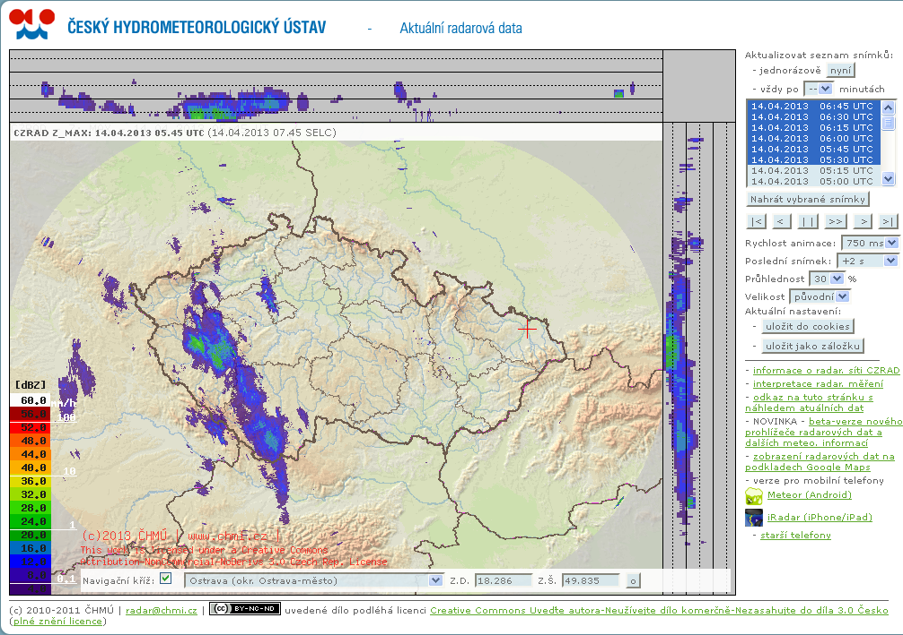
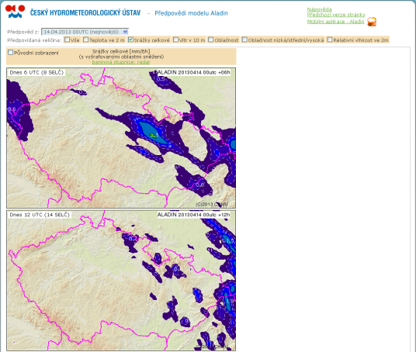
Aktuální srážky veřejně dostupné informace
Hydroprognózní služba ČHMÚ, Antala Staška 32, České Budějovice tel: 386 460 383 / hydro.okcb@chmi.cz

Slide 30
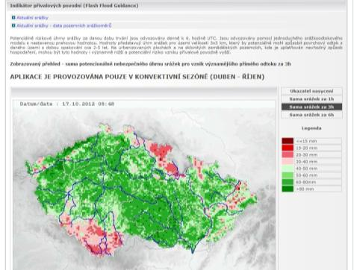
Hlásná a předpovědní povodňová služba
Hydroprognózní služba ČHMÚ, Antala Staška 32, České Budějovice tel: 386 460 383 / hydro.okcb@chmi.cz

Slide 31
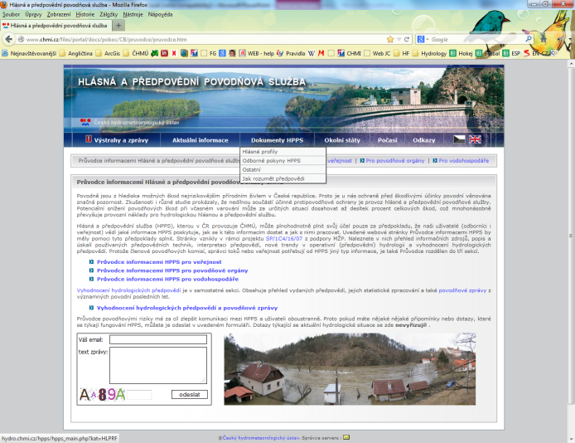
Předpovědní povodňová služba ČHMÚ komunikace s našimi uživateli

Slide 32
Povodeň na Otavě v březnu 2015
aneb
Jak funguje hydrologická předpovědní služba

Slide 33
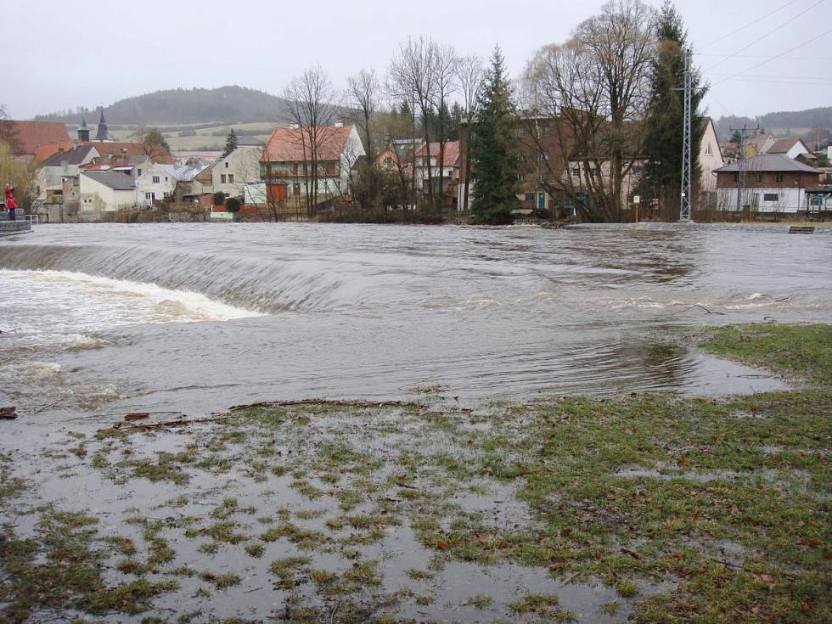
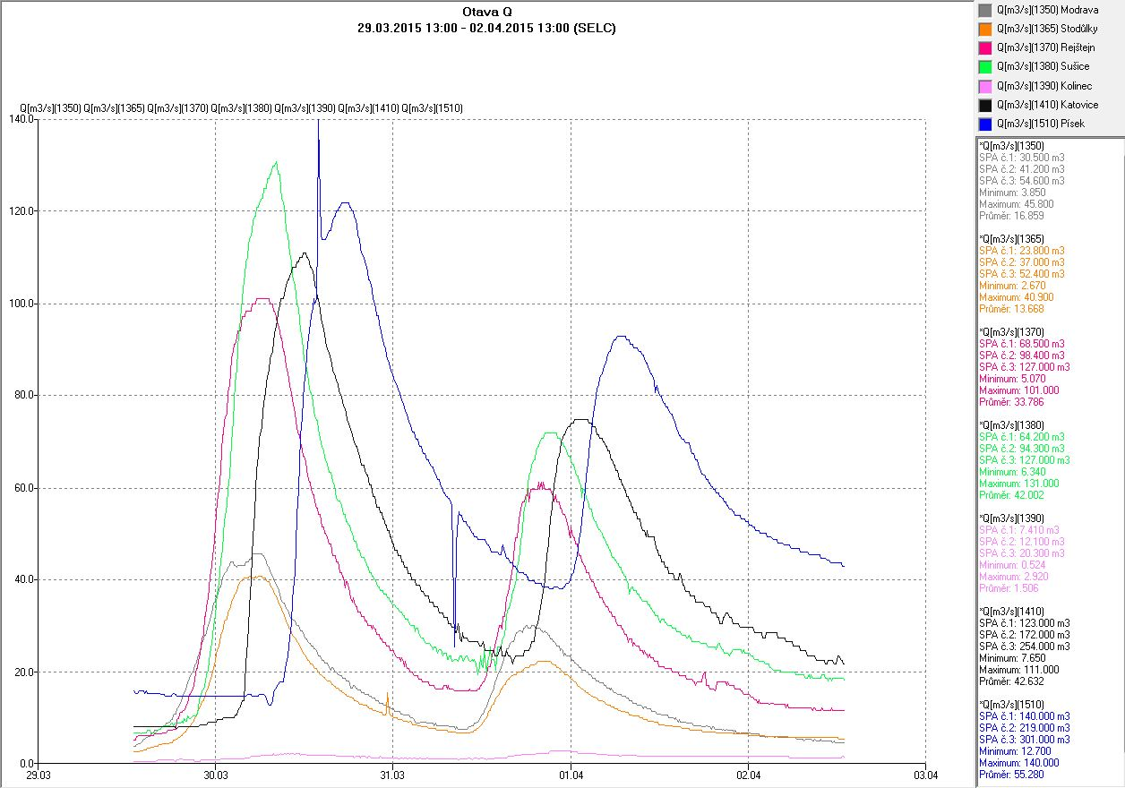
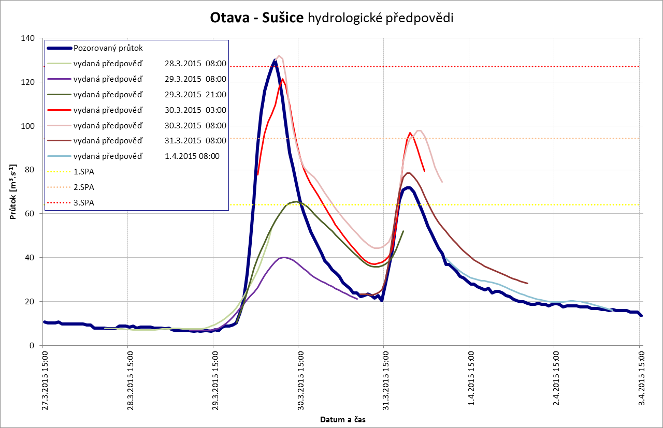
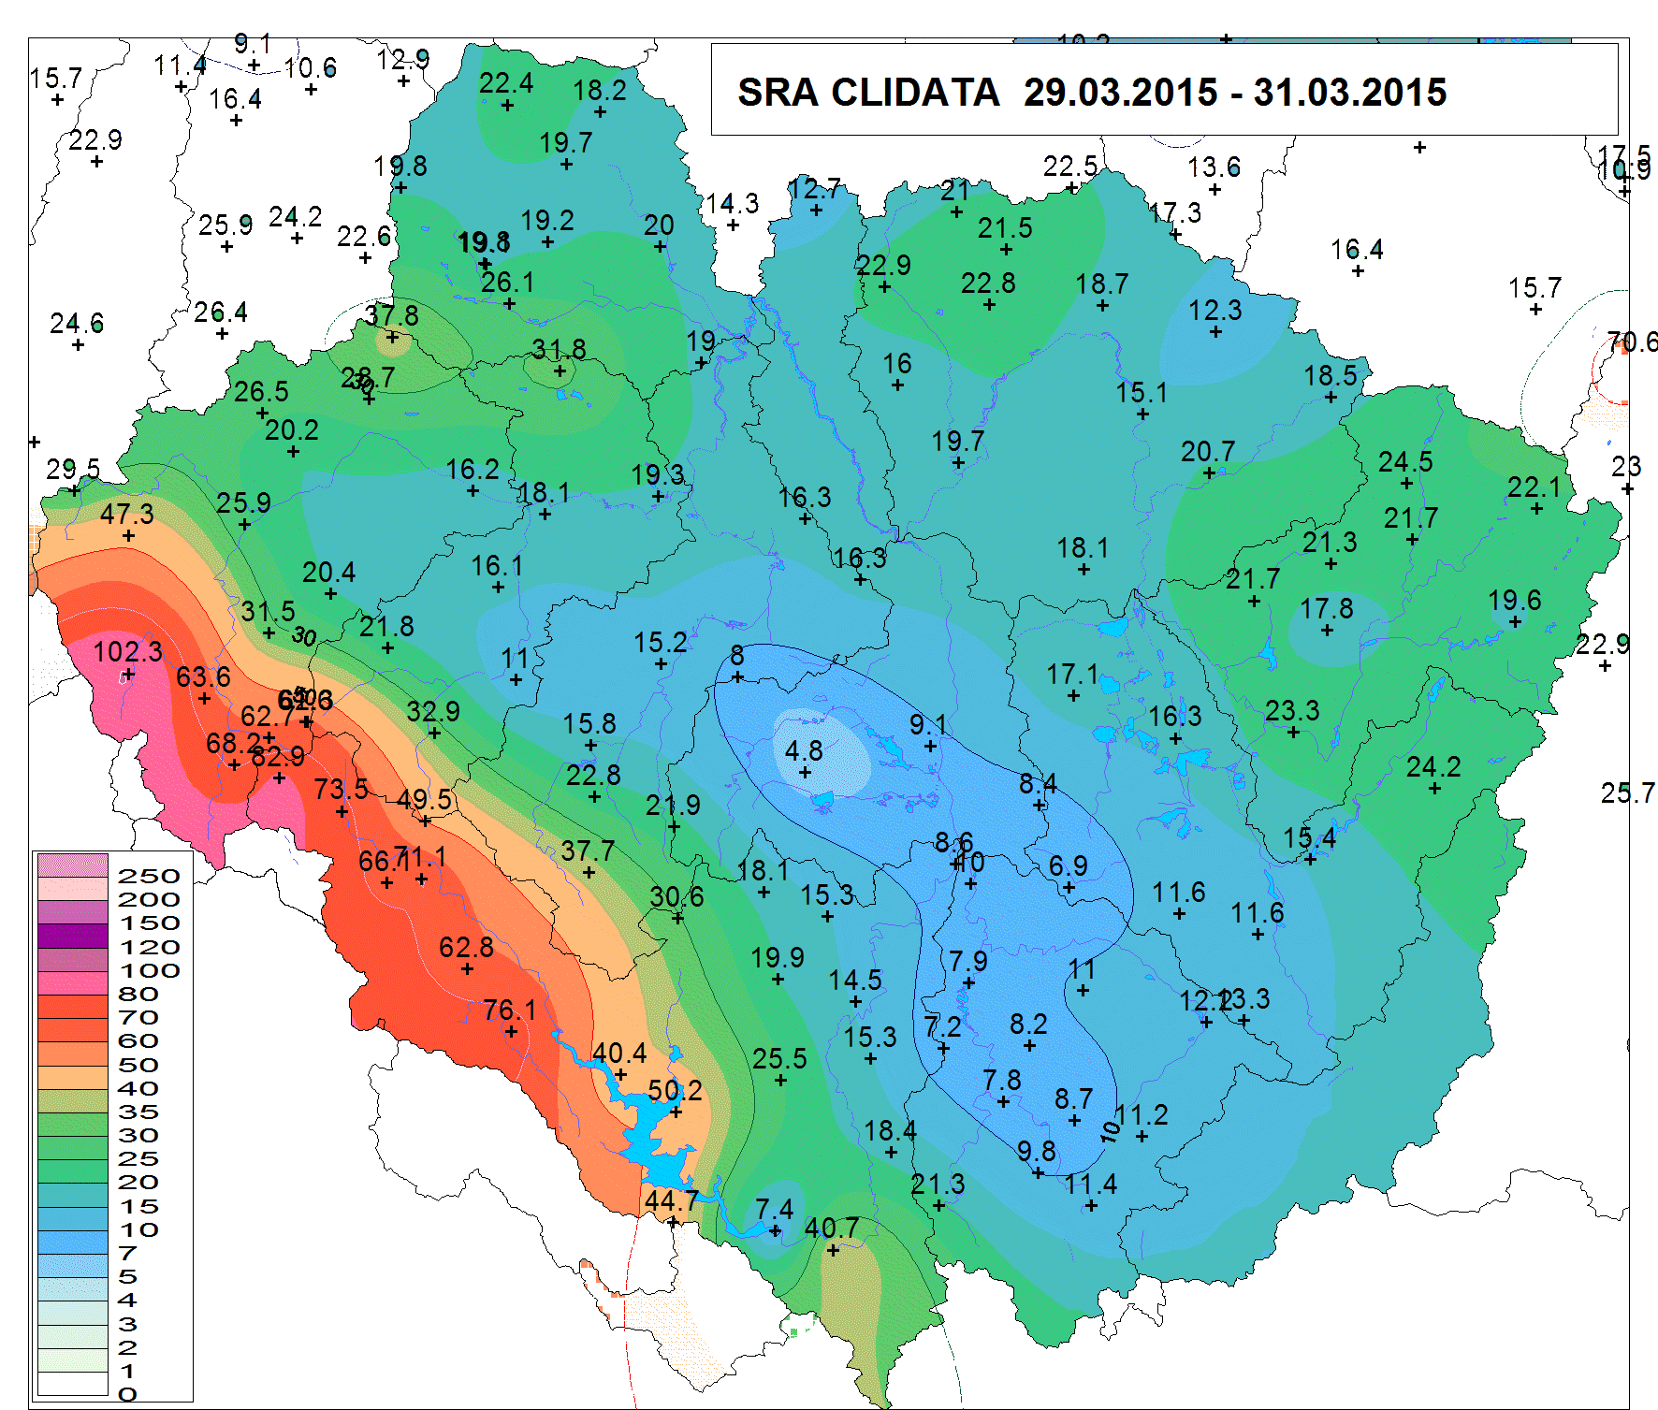

Slide 34
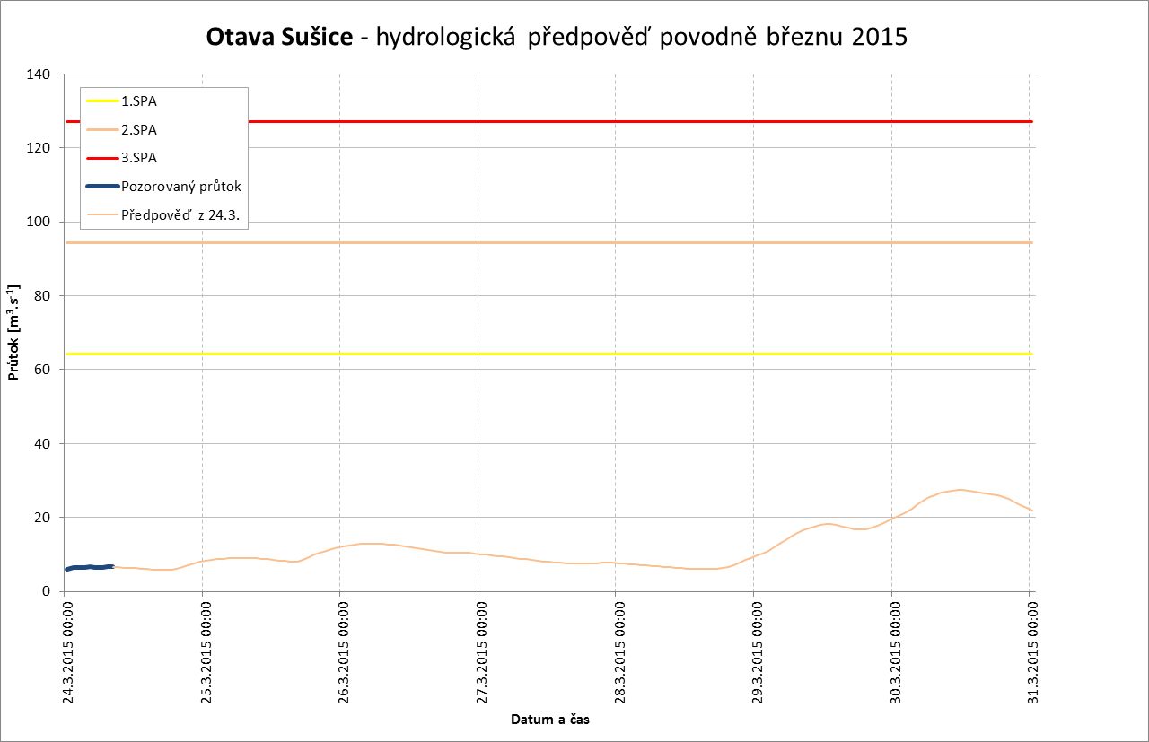
24.3
25.3.
26.3.
27.3.
28.3.
29.3.
30.3.
předstih 6 dní před kulminací
- potenciálně nebezpečná situace s velmi malým rizkem překročení 3.SPA

Slide 35
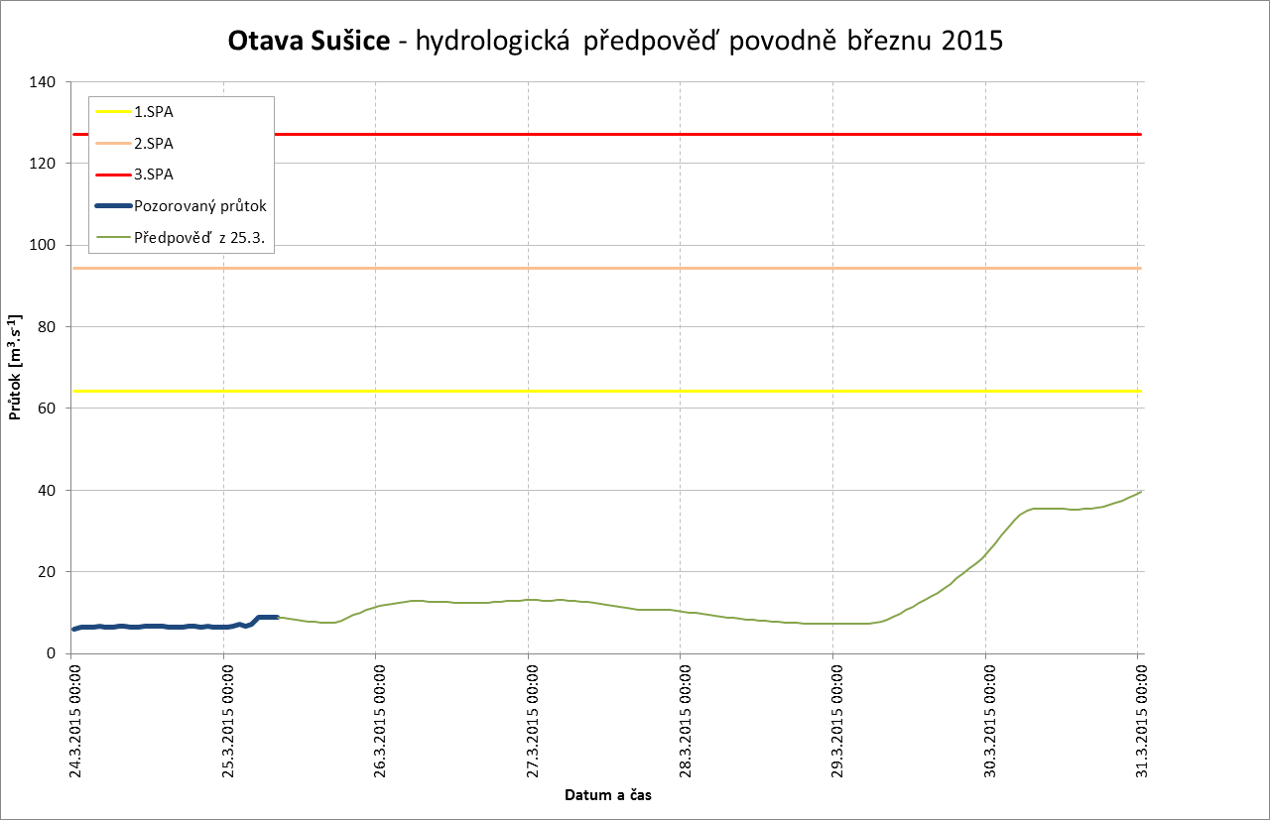
24.3
25.3.
26.3.
27.3.
28.3.
29.3.
30.3.
předstih 5 dní před kulminací
- potenciálně nebezpečná situace s velmi malým rizkem překročení 3.SPA

Slide 36
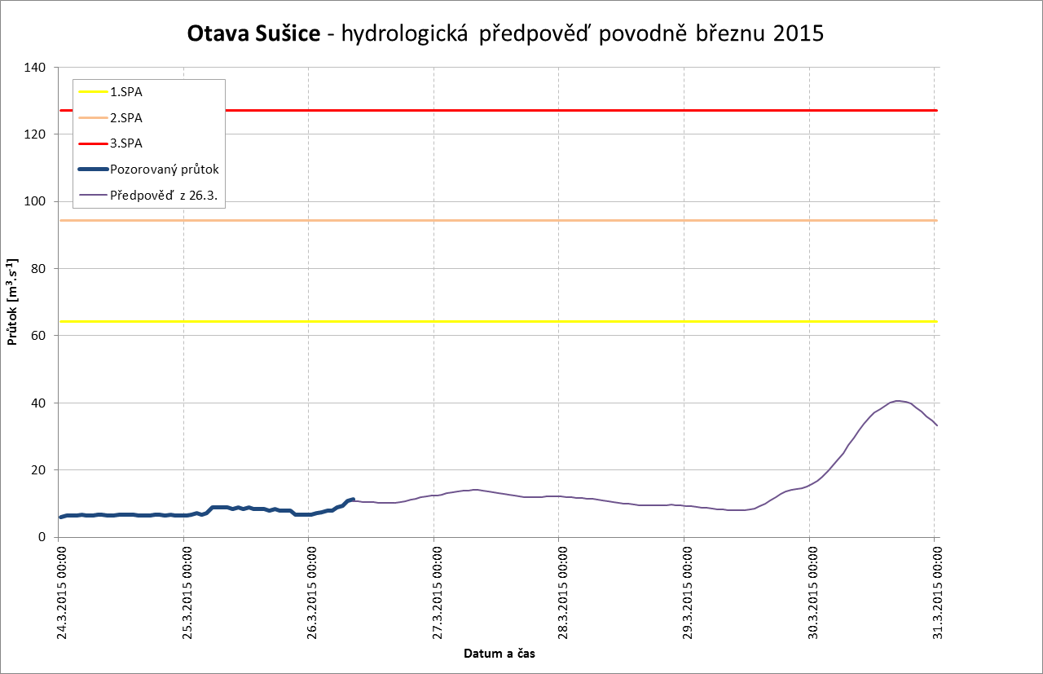
24.3
25.3.
26.3.
27.3.
28.3.
29.3.
30.3.
předstih 4 dny před kulminací
- potenciálně nebezpečná situace s velmi malým rizkem překročení 3.SPA
- kontinuita předpovědí zvyšuje jejich spolehlivost

Slide 37
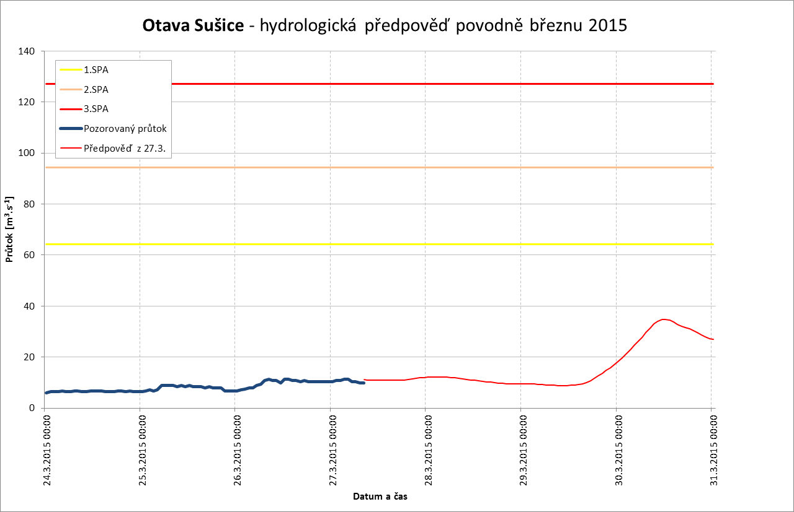
24.3
25.3.
26.3.
27.3.
28.3.
29.3.
30.3.
předstih 3 dny před kulminací
- potenciálně nebezpečná situace s velmi malým rizkem překročení 3.SPA
- kontinuita předpovědí zvyšuje jejich spolehlivost

Slide 38
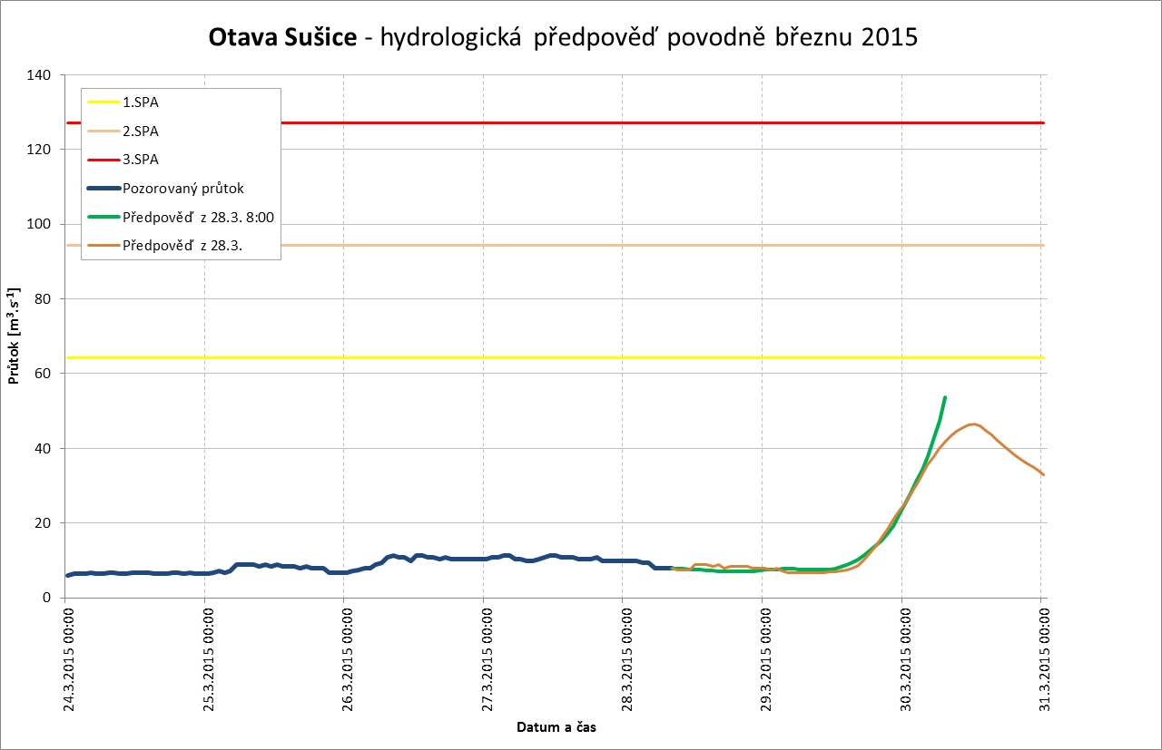
24.3
25.3.
26.3.
27.3.
28.3.
29.3.
30.3.
předstih 48 hodin před kulminací
- krátkodobá předpověď směřuje k překročení SPA – rozhodnutí o vydání výstrahy odloženo na další den

Slide 39
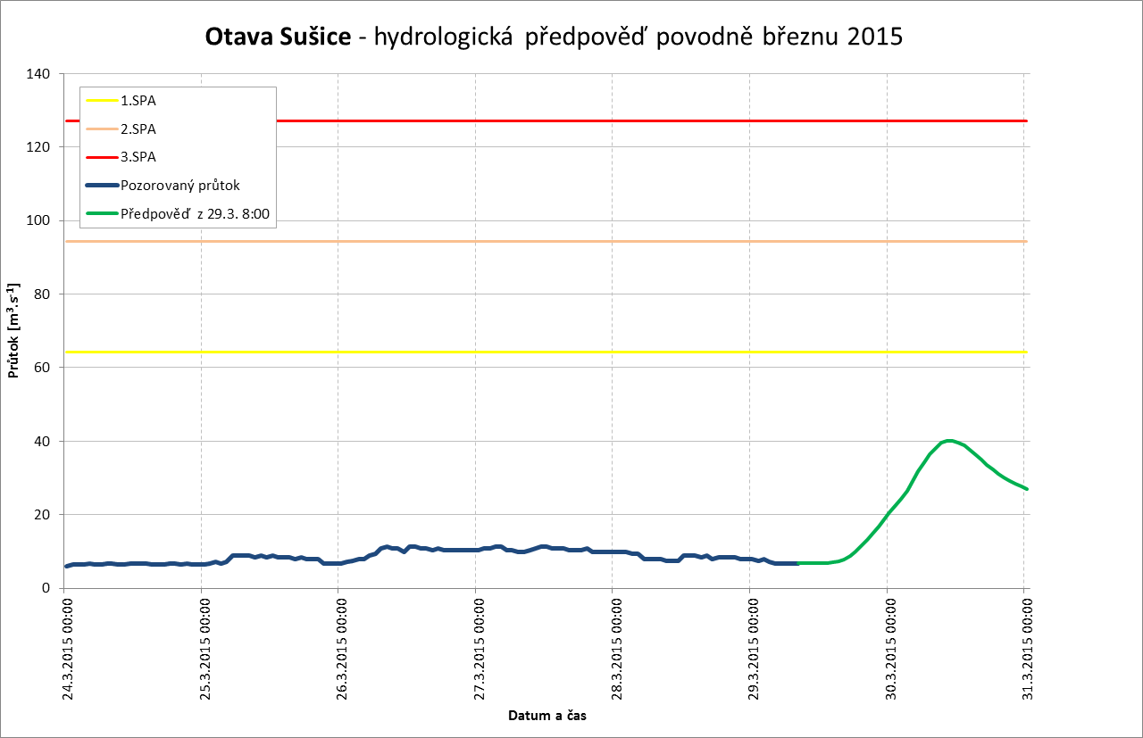
24.3
25.3.
26.3.
27.3.
28.3.
29.3.
30.3.
předstih 24 hodin před kulminací
- snížení rizika překročení SPA - výstraha se vydávát nebude

Slide 40
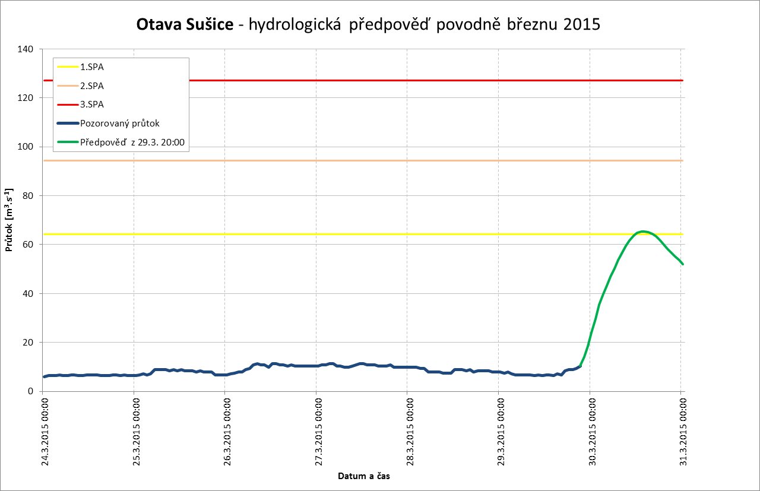
24.3
25.3.
26.3.
27.3.
28.3.
29.3.
30.3.
předstih 12 hodin před kulminací
- opětovné zvýšení rizika překročení SPA – dosažení kritérií pro vydání žluté výstrahy
- výstraha se ovšem nevydala – (velká spolehlivost prognózy srážek a teplot vzduchu → malá riziko dosažení 3.SPA )

Slide 41
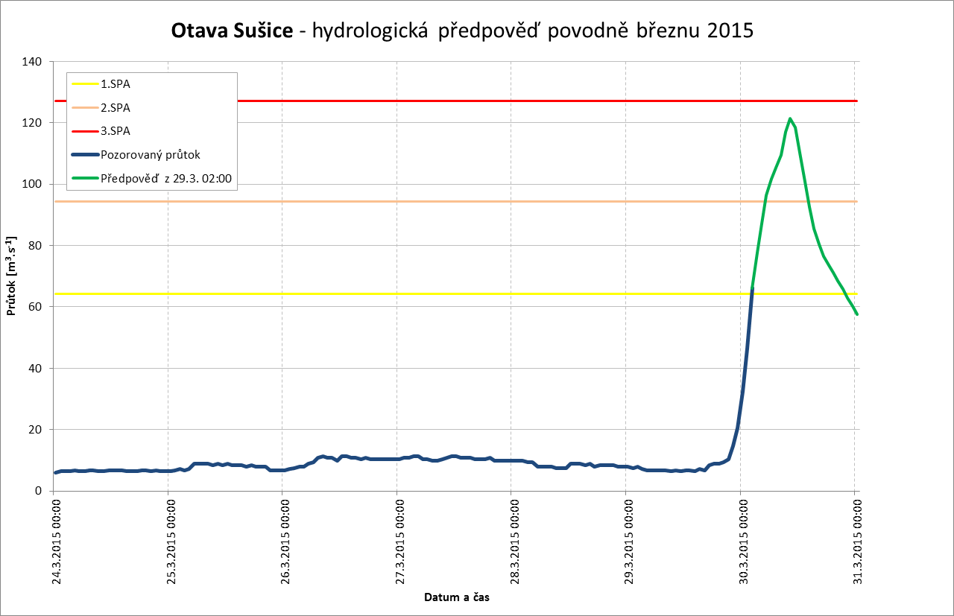
24.3
25.3.
26.3.
27.3.
28.3.
29.3.
30.3.
předstih 6 hodin před kulminací
- zřetelné riziko dosažení stavu ohrožení – kritérium pro vydání červené výstrahy
výstraha se i přesto nevydala – (pouze 1 profil, velmi mírné překročení 3.SPA , velká spolehlivost předpovědi, noční hodin)

Slide 42
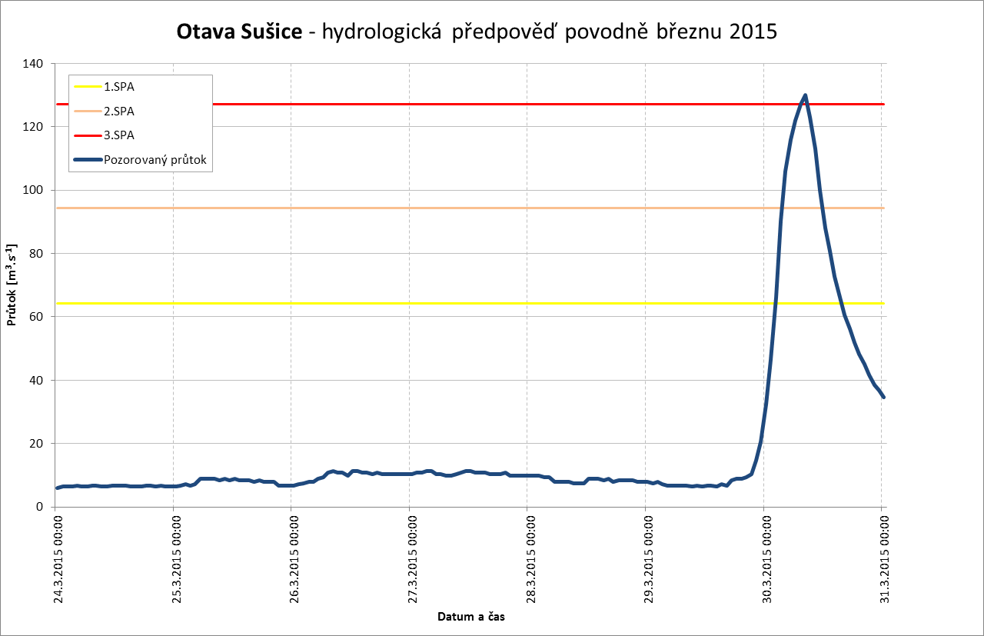
24.3
25.3.
26.3.
27.3.
28.3.
29.3.
30.3.
předstih 0 hodin před kulminací
- do statistiky ČHMÚ se tato povodeň zařadí do kategorie MISS (MINUTÍ) tedy chybějící výstraha

